Slide 1
جریان الکتریکی

Slide 2
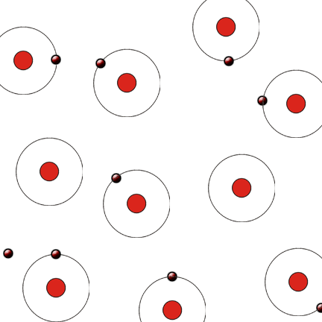
الکترون آزاد

Slide 3
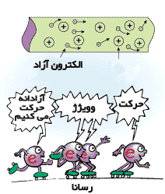
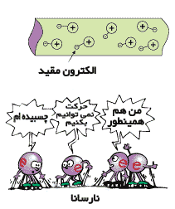
رسانا
اجسام
نارسانا

Slide 5
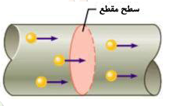
جریان الکتریکی برحسب آمپر
بار الکتریکی برحسب کولن
زمان برحسب ثانیه

Slide 6
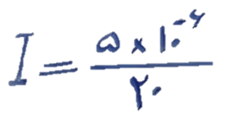
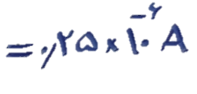
تمرین:
از سطح مقطع سیمی در مدت 20 ثانیه مقدار 5میکروکولن میگذرد شدت جریان الکتریکی در سیم را بر حسب آمپر بدست آورید؟

Slide 7
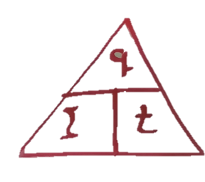
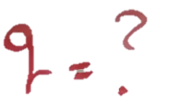
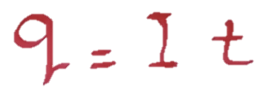
تمرین
جریان عبوری از سیمی 8آمپر می باشد بار الکتریکی عبوری از سیم در مدت 2دقیقه را بر حسب کولن بدست آورید؟

Slide 8
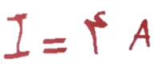
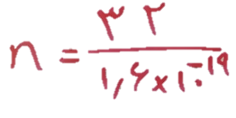
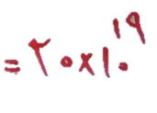
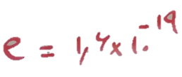

Slide 9
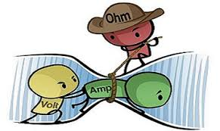
قانون اهم

Slide 10
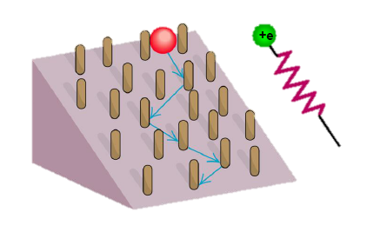
الکترون

Slide 11
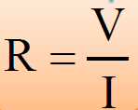

Slide 12
